Slide 1


Seminarios de Graduación Acuicultura 2008
Uso del Sidweb
Fabrizio Marcillo Morla MBA
barcillo@gmail.com
(593-9) 4194239

Slide 2

Fabrizio Marcillo Morla
Guayaquil, 1966.
BSc. Acuicultura. (ESPOL 1991).
Magister en Administración de Empresas. (ESPOL, 1996).
Profesor ESPOL desde el 2001.
20 años experiencia profesional:
  Producción.
  Administración.
  Finanzas.
  Investigación.
  Consultorías.
Otras Publicaciones del mismo autor en Repositorio ESPOL

Slide 3

Que es el sidweb?
Es una herramienta de comunicacion en linea que permite compartir informacion y comunicarse entre alumnos y profesores.
Combina, lista de correos, base de datos, pagina web, chat, calendario, repositorio de informacion y transferencia de archivos entre otras cosas.
Para nosotros nos va a facilitar la comunicación alumno – director, permitiendo revisiones de progreso de la tesis sin necesidad de reunion fisica personal.

Slide 4
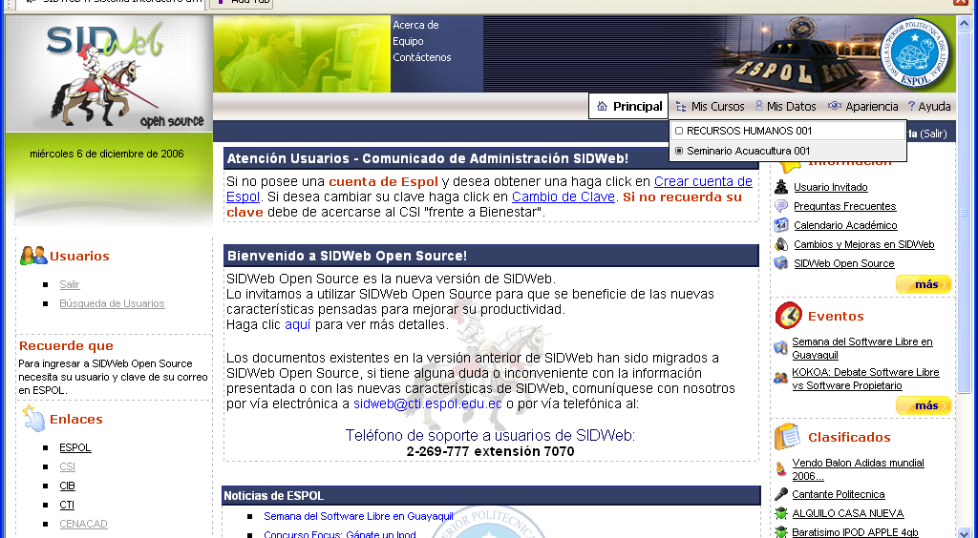
Ingresar al sidweb
http://www.sidweb.espol.edu.ec.
Ingresan con su nombre de usuario y clave de la ESPOL.
De la pagina principal pueden acceder a sus cursos u otras opciones.

Slide 5
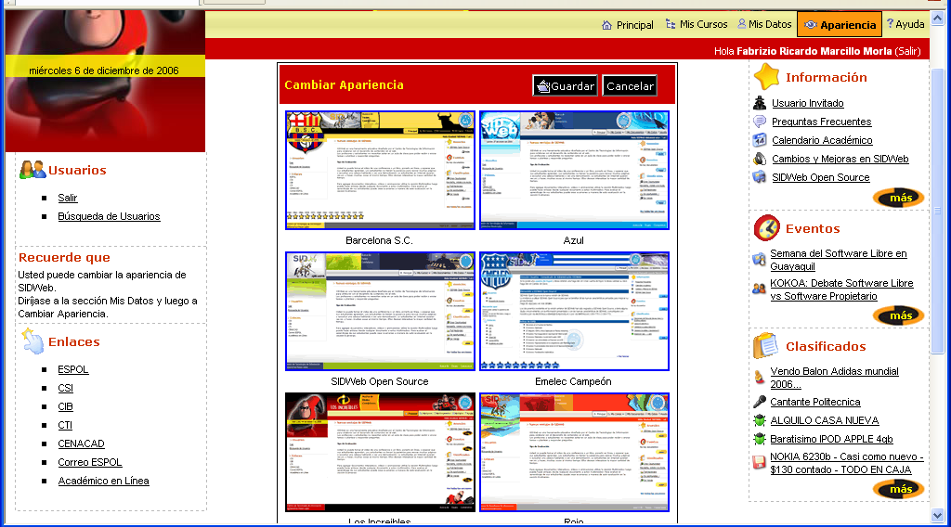
Personalizar apariencia
En el menu superior seleccionan apariencia, seleccionan el tema que deseen y guardar.

Slide 6
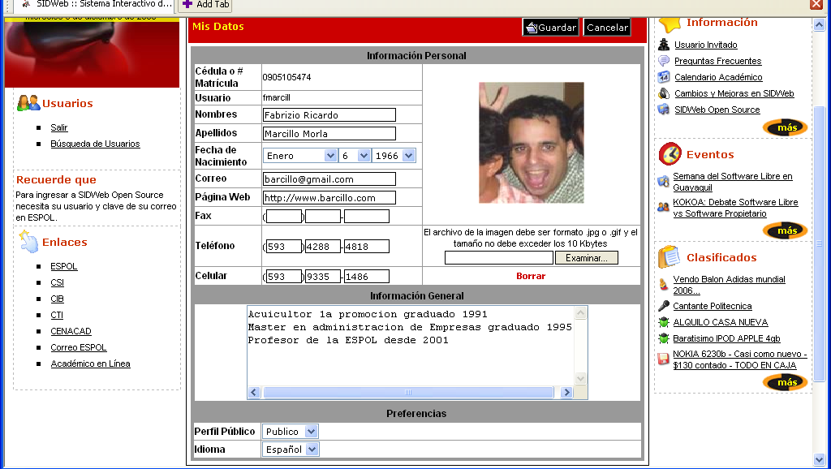
Ingresar Mis Datos
Permite compartir informacion adicional de contacto. Y cambiar de email predeterminado.
Muy recomendable completar totalmente.

Slide 7
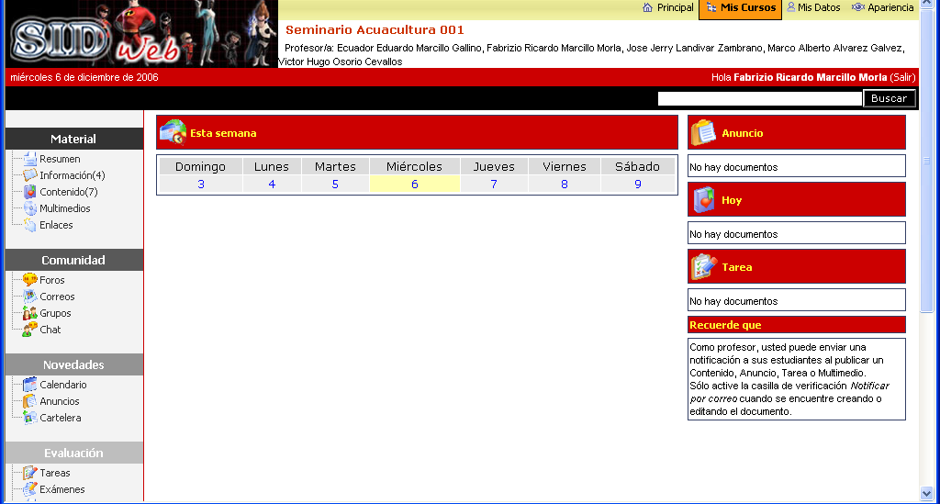
Mis cursos
Para cada curso en el que esten registrados, da toda la informacion respecto al mismo. Es la sección mas usada.
Se navega en ella por medio del menu lateral izquierdo.

Slide 8
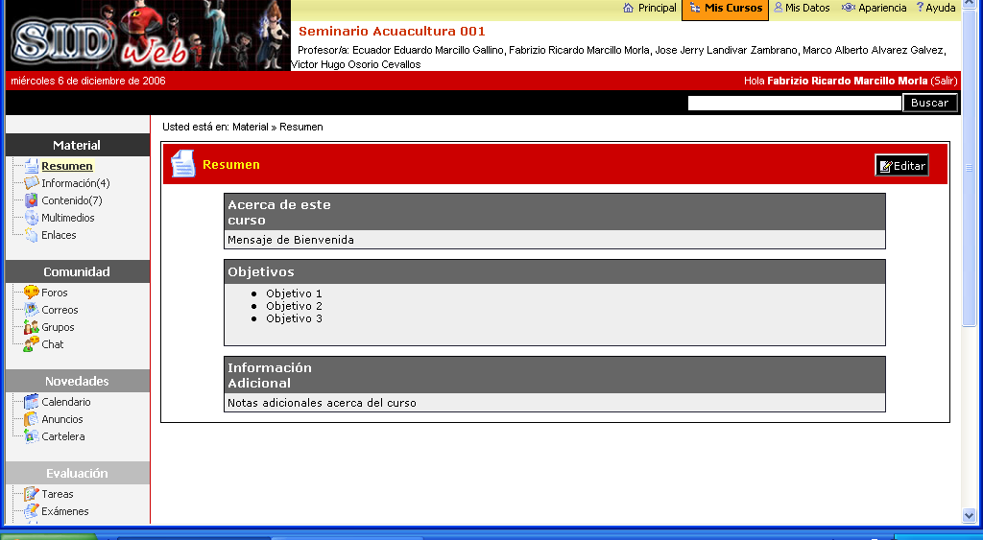
Resumen
Da información Acerca del curso, objetivos y otros.

Slide 9
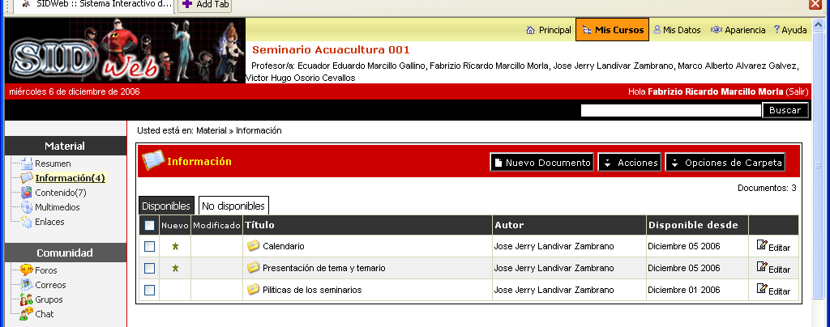
Información
Da otra información relacionada a todo el curso. En nuestro caso tenemos el calendario, las politicas del curso y la informacion para la presentacion del tema y temario de tesis.
Otra informacion puede ser subida en el futuro.

Slide 10
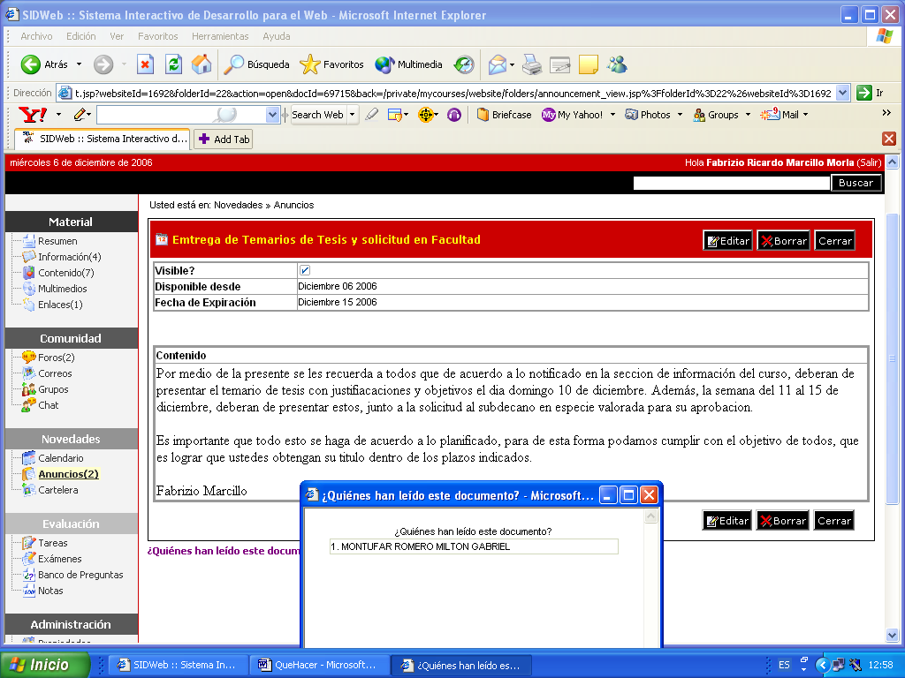
Seguimiento
El sistema permite en todos los modulos, dar seguimiento sobre las personas que han leido o accedido al contenido publicado.
De esta forma se puede saber el grado de interes y participacion de los estudiantes.

Slide 11
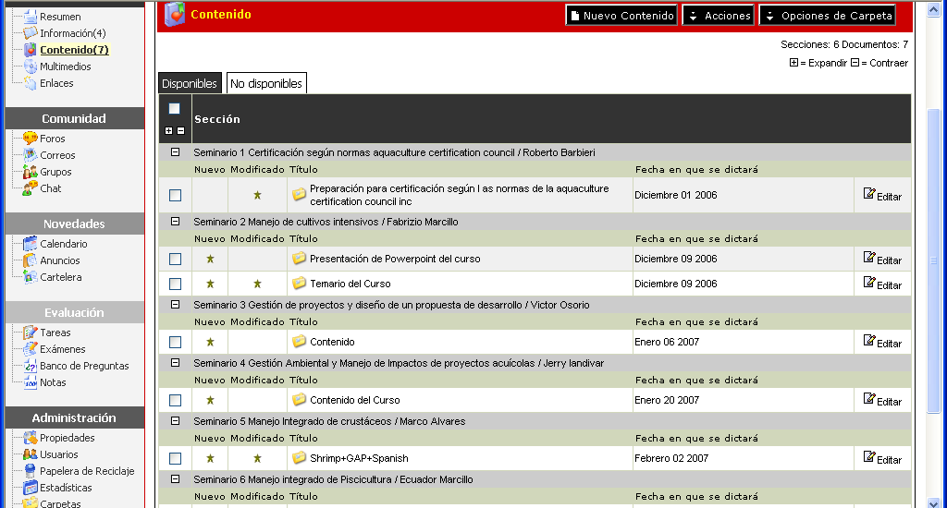
Contenido
Permite publicar la clase o material de apoyo, la cual puede ser bajada por alumnos para su impresión o consulta.
Se agilita la misma al no tener que copiar al profesor mientras habla, solo tomar nota de comentarios especificos.
Al momento estan creadas las secciones para los distintos seminarios, consultar contenido antes de los mismos.

Slide 12
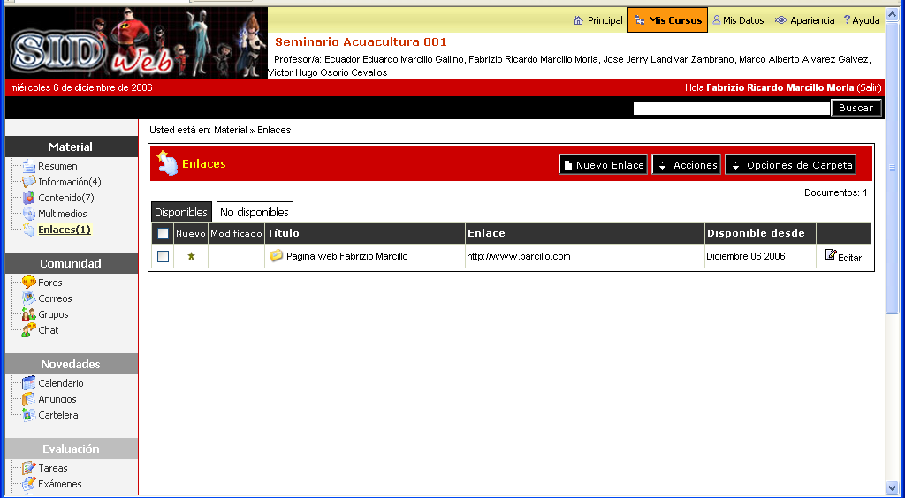
Enlaces
Permite publicar URLs de sitios web en donde se puede encontrar información adicional. Facilitando de esta forma la investigacion.

Slide 13
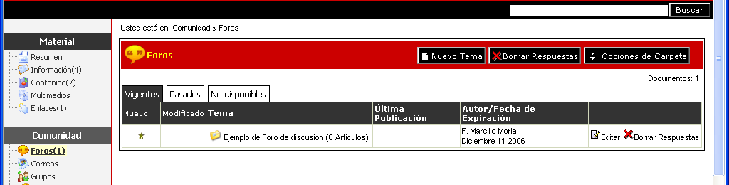
Foros
Permite abrir temas de discusion, en donde se intercambia informacion pertinente.
Esto puede ser particularmente provechoso en nuestro caso, en donde las tesis estan relacionadas. Ideas discutidas pueden ser analizadas de distintas formas y contribuir con el análisis del tema en cada sector.

Slide 14
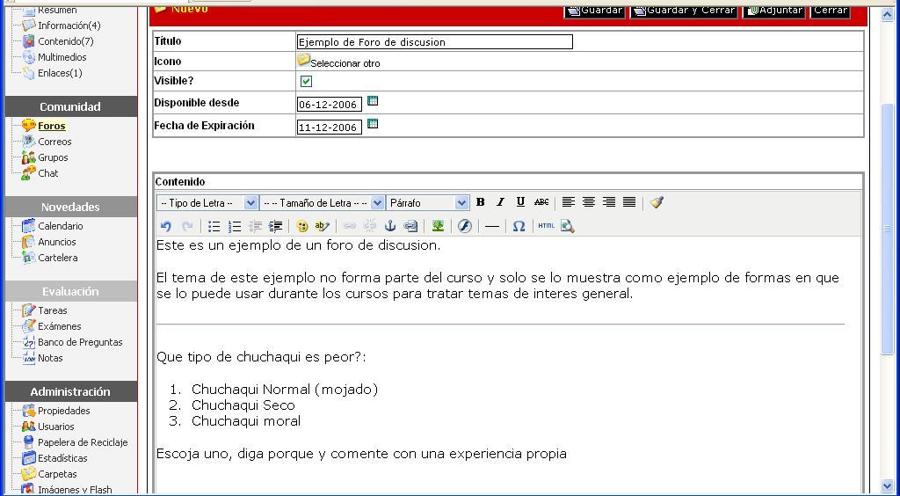
Foros
Los foros de discusion son abiertos exclusivamente por los profesores.
En caso de tener un tema que pueda interesar a todos, comunicar a un profesor para que lo abra.

Slide 15
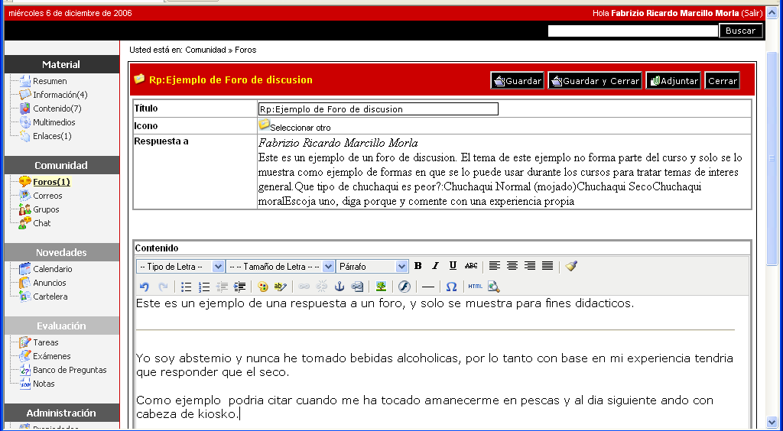
Foros
Para responder a un foro, abrir el tema, y aplastar el boton responder a este mensaje.
Uno puede responder al mensaje tema, o incluso dar comentarios sobre las respuestas ya dadas. Asi, la discusion mejora la calidad del analisis.

Slide 16
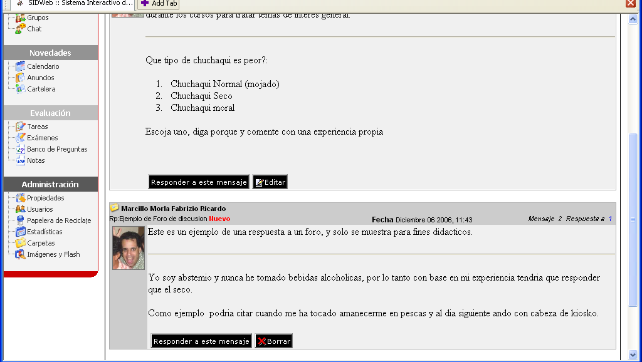
Foros
Todas las respuestas al foro son guardadas y pueden ser vistas y comentadas por todos los miembros hasta que caduque el foro.

Slide 17
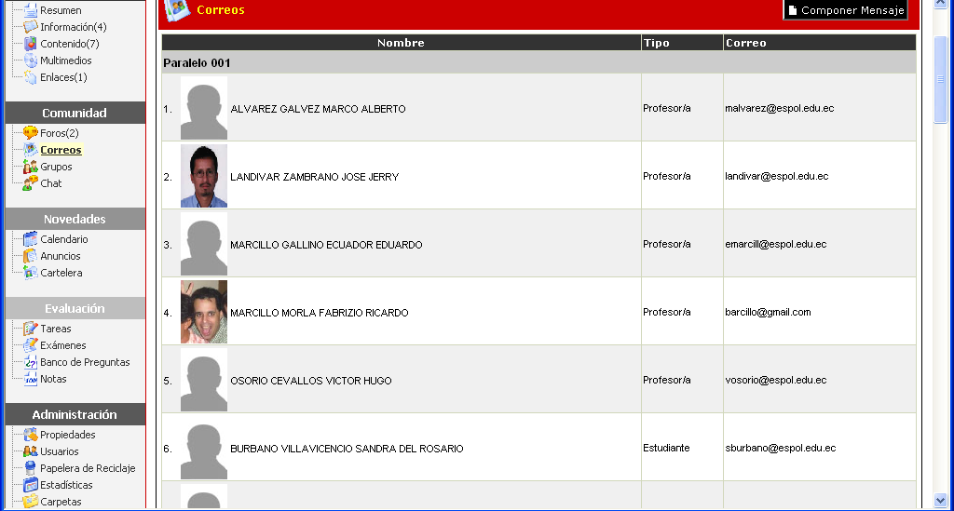
Correo
La seccion de correo permite consultar la direccion de correo y los perfiles de todos los miembros. El correo que se muestra es el que el usuario asoció con su perfil en la seccion Mis Datos

Slide 18
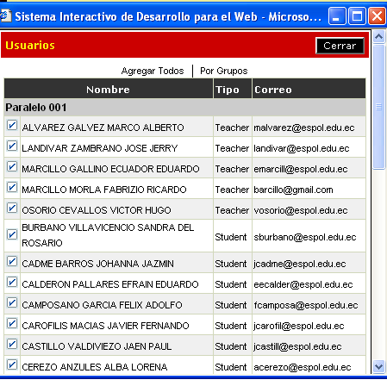
Correo
Para enviar un correo a uno, varios o todos los miembros, seleccionar Componer mensaje.
Aplastando la lupa a la derecha del cuadro Para, podemos seleccionar los destinatarios.
En caso de querer enviar el mensaje a todos, apalstar en Agregar todos y luego en Cerrar.
La opcion por grupos permite enviar correo a los grupos que han sido creados.

Slide 19
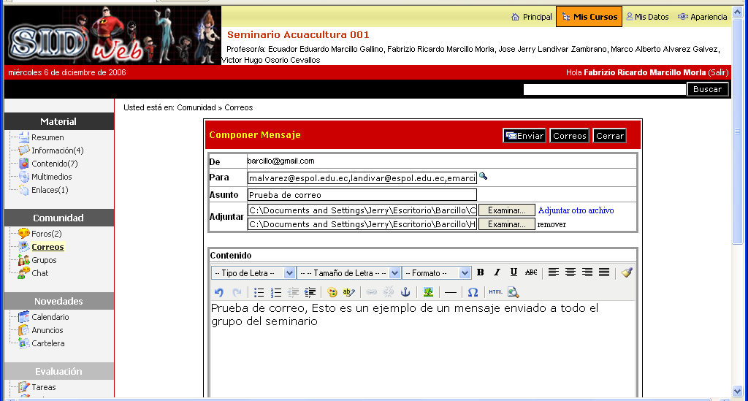
Correo
Al componer el correo podemos adjuntar archivos y tenemos las opciones comunes de un correo web.
Al enviar el mensaje, este es enviado desde la direccion de correos que se especificó en Mis datos. Si esta es distinta a la de Espol, ciertos proveedores de correo la pueden identificar como spam y debemos decirle que no lo es.

Slide 20
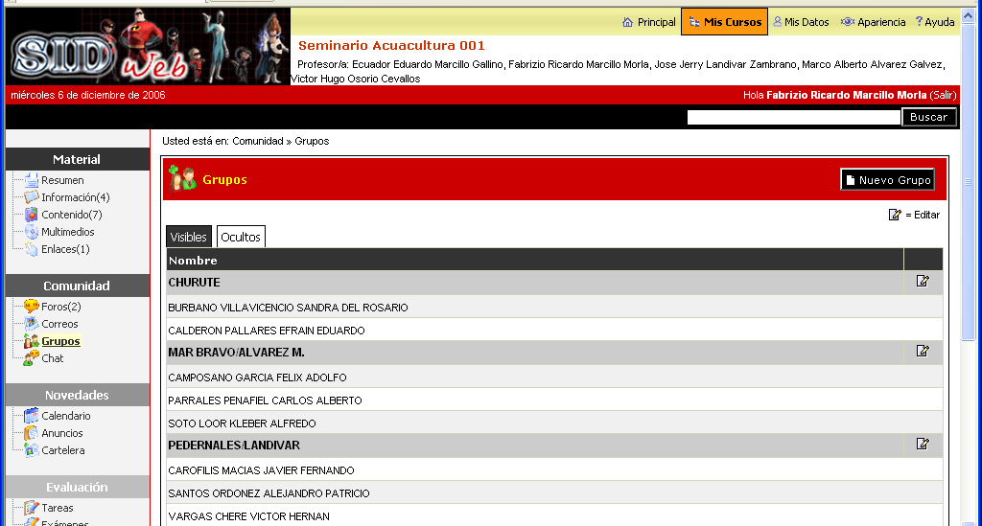
Grupos
Los grupos permiten identificar quienes conforman cada uno de ellos.
Pueden ser usados para grupos de trabajo o estudio. En nuestro caso los usamos para identificar los grupos de tesis.

Slide 21
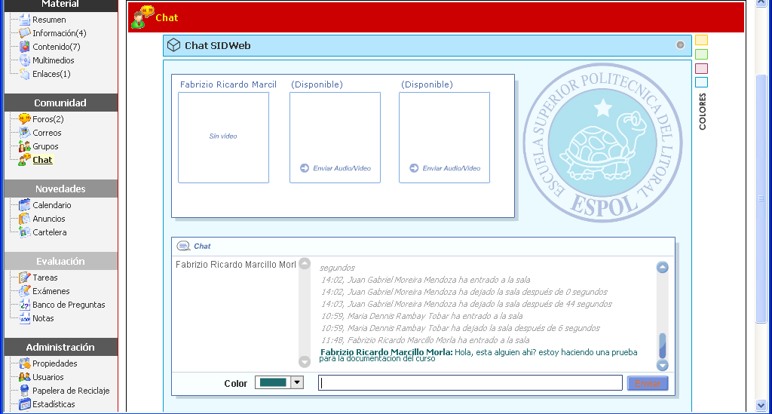
Chat
El chat permite comunicacion en tiempo real. Puede ser usado para consultas de tesis o para equipos de trabajo entre miembros que se encuentren lejos, sin necesidad de viajar.

Slide 22
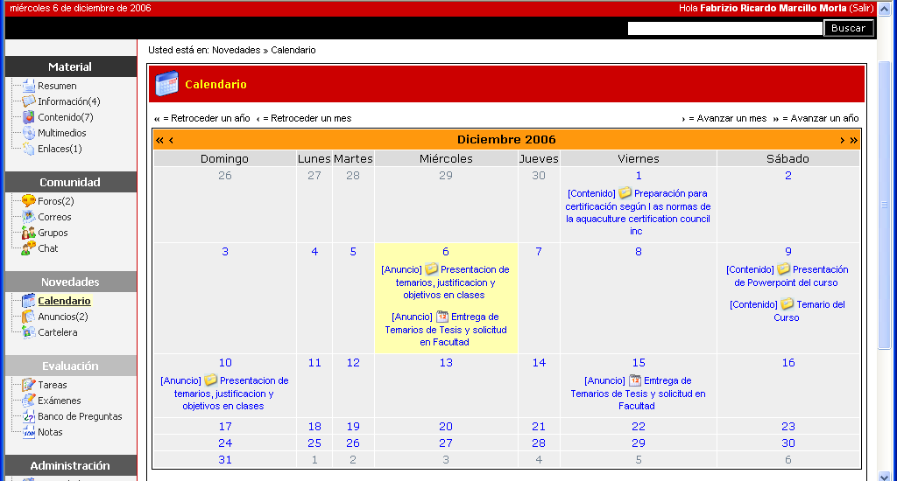
Calendario
Muestra todas las actividades que han sido ingresadas en el sidweb.
Estas incluyen: clases (contenidos), anuncios, tareas, etc.
Se actualiza automaticamente.

Slide 23

Anuncios
Permiten a los profesores dar informacion a todos los alumnos y poner fecha tope a la misma.
Se diferencian de los correos en que la informacion queda disponible en la sidweb y se programa en el calendario. Opcionalmente esta puede tambien ser enviada por correo.

Slide 24
Anuncios
Para ver los anuncios se hace click en el mismo.
Al igual que todo el contenido, se puede ver quienes han accedido al mismo.

Slide 25
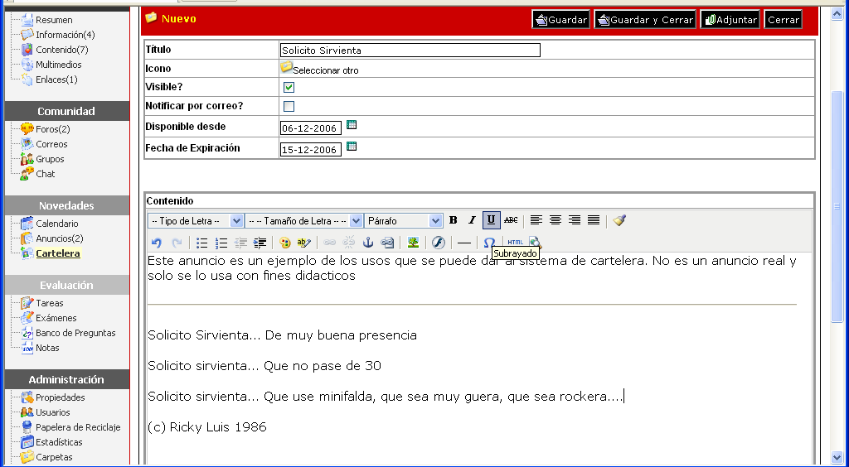
Cartelera
Permite a todos los miembros, tanto alumnos como profesores el poner un anuncio en una cartelera.
No esta limitado a asuntos relacionados con el curso.

Slide 26
Tarea
Permite enviar tareas o asignaciones especificas a los alumnos, con una fecha tope.
Esta fecha limite queda ademas registrada en el calendario.

Slide 27
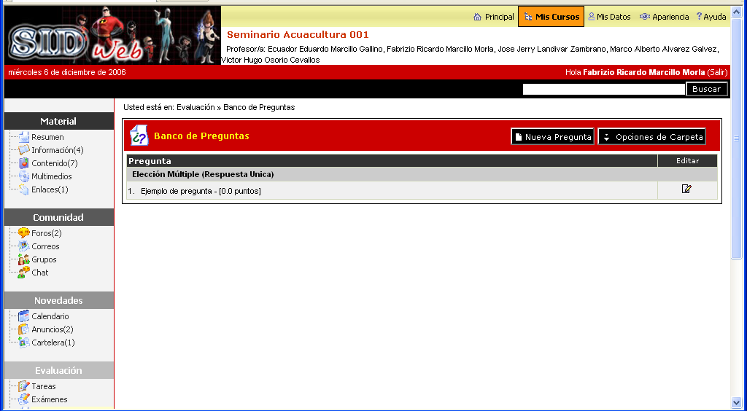
Banco de preguntas
Permite tomar lecciones o poner preguntas a ser contestadas por los alumnos.
Estas pueden ser calificadas o no.

Slide 28
Otros Modulos
El sidweb consta tambien de otros modulos.
La utilidad de cada uno de estos modulos depende de la creatividad y el enfoque que se les de, asi com a la participacion de los estudiantes.
Debe de acceder y practicar en el sidweb para poder sacar el maximo provecho de el.
Recuerde que estos seminarios van a apoyarse grandemente en esta tecnologia para poder mejorar la productividad y comunicacion.

